Slide 1
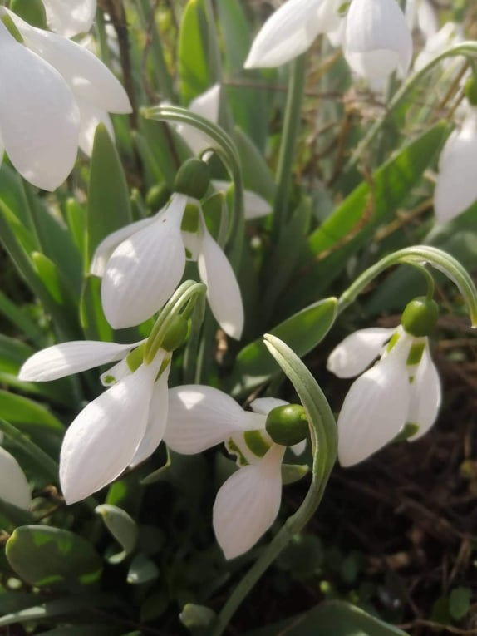
Детска градина”Кокиче”с.Крушовене и база Брегаре
Проект BG05M2ОP001-3.005-0004 „Активно приобщаване в системата на предучилищното образование“,
Дейност 1 – Допълнително обучение по български език на деца от уязвими групи

Slide 2
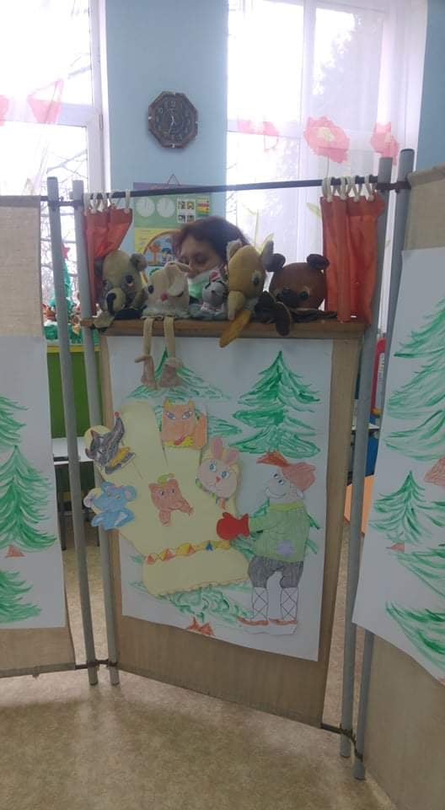
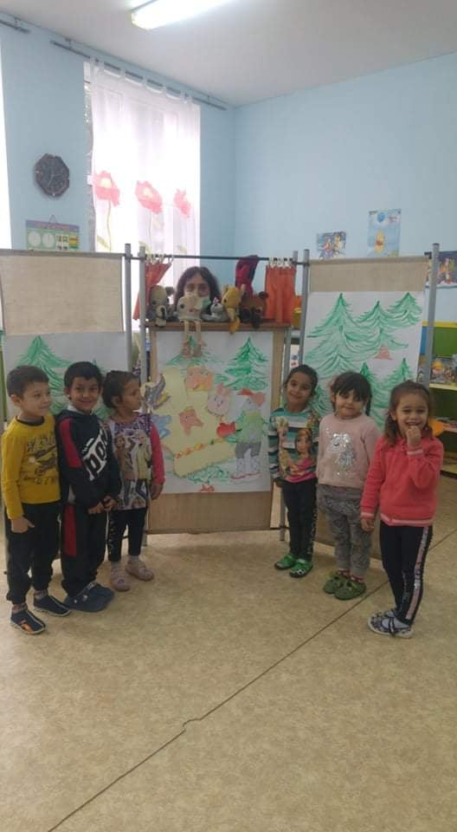
Пътешествие във вълшебния свят на приказките
Notes:
Всяка картинка е от различна приказка.Познаваш ли тези герои?Назови ги.

Slide 3
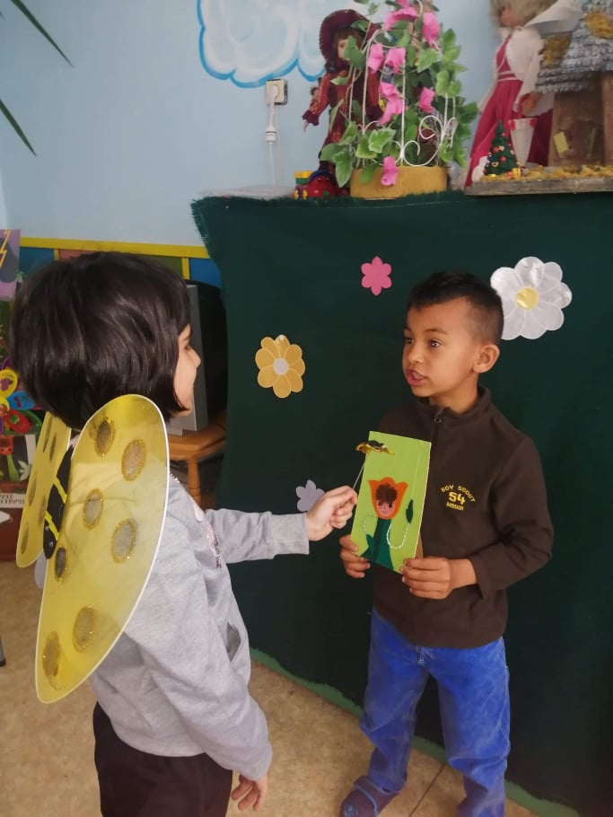
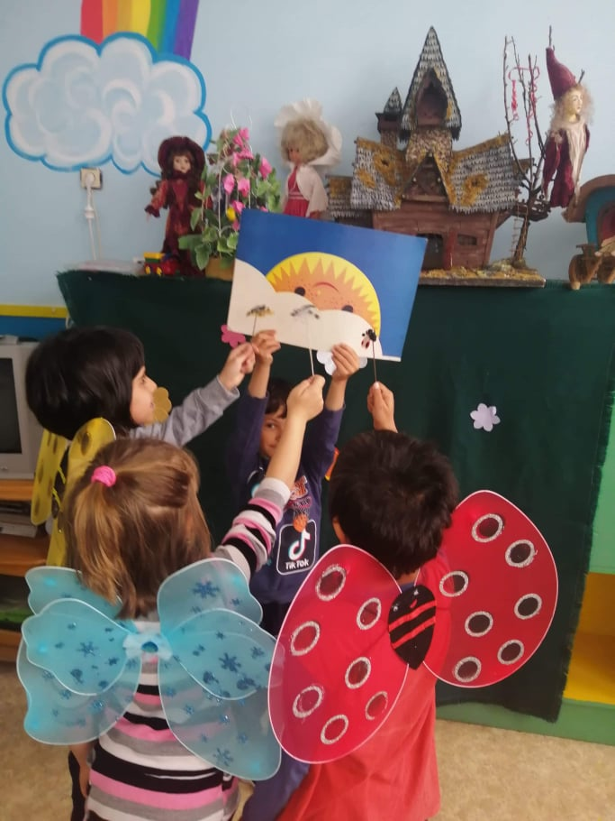
Кажи заглавието на приказката
Notes:
Коя от тези приказки ти е любима?Разкажи я.

Slide 4
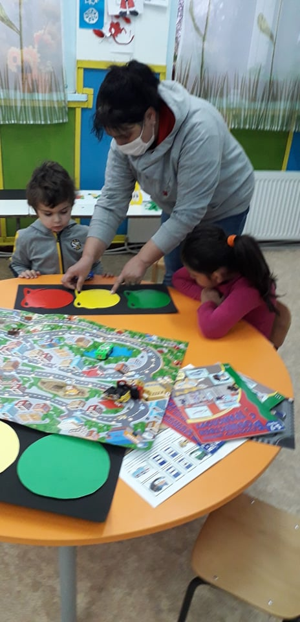
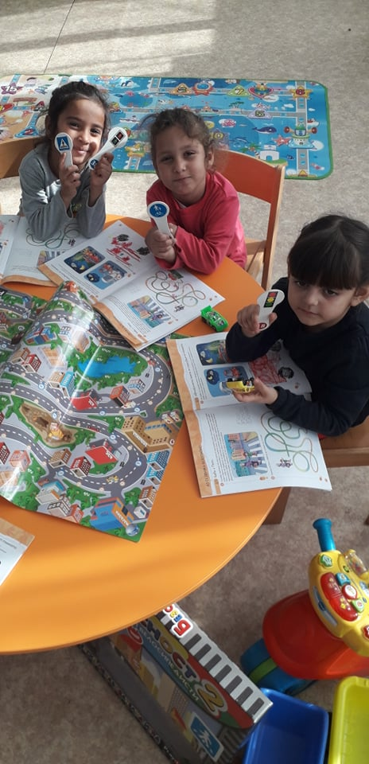
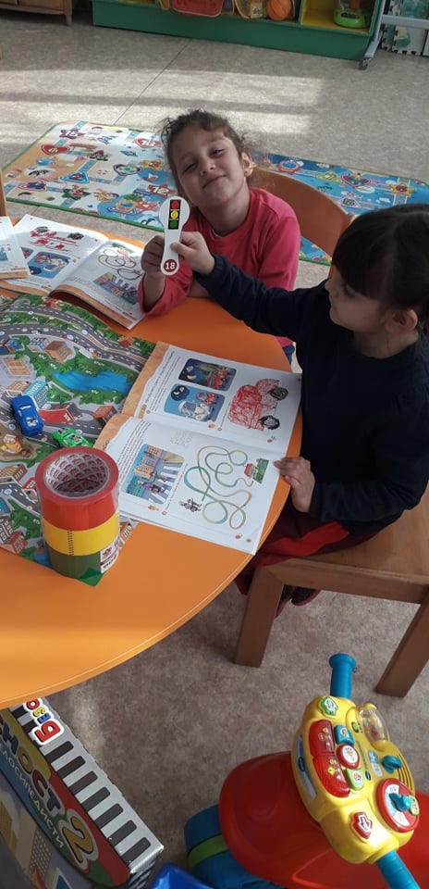
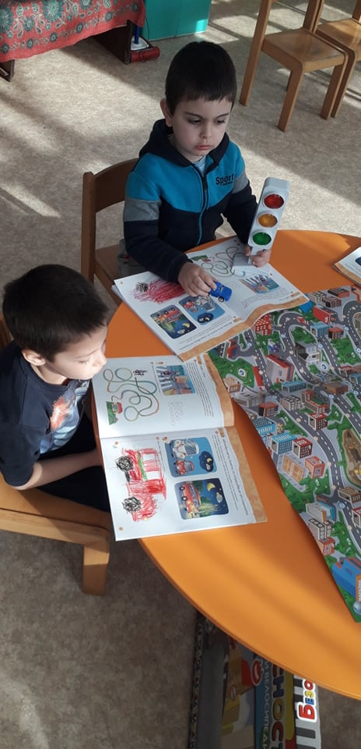
Аз се движа безопасно
Notes:
Състави изречение от три думи по картинката,като използваш думичката ТЕ.Какво правят Пепи и баба му?Правилно ли пресичат улицата?

Slide 5
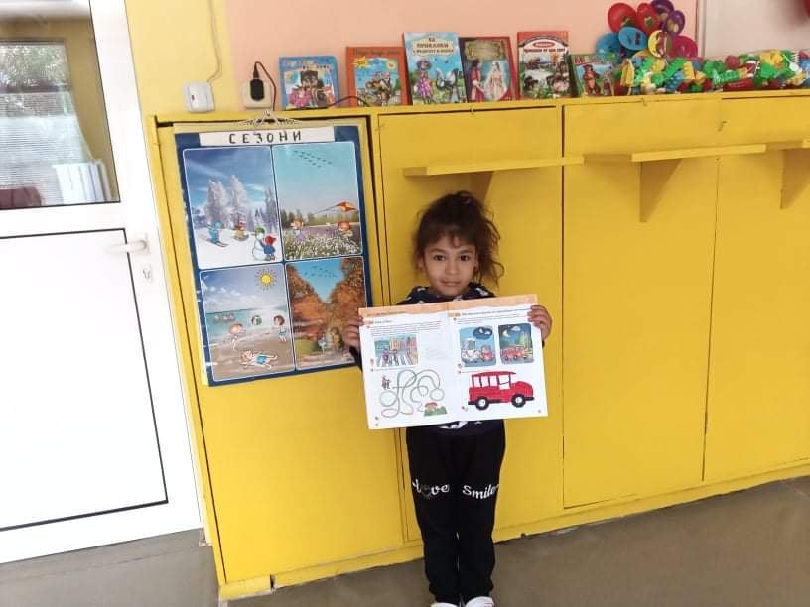
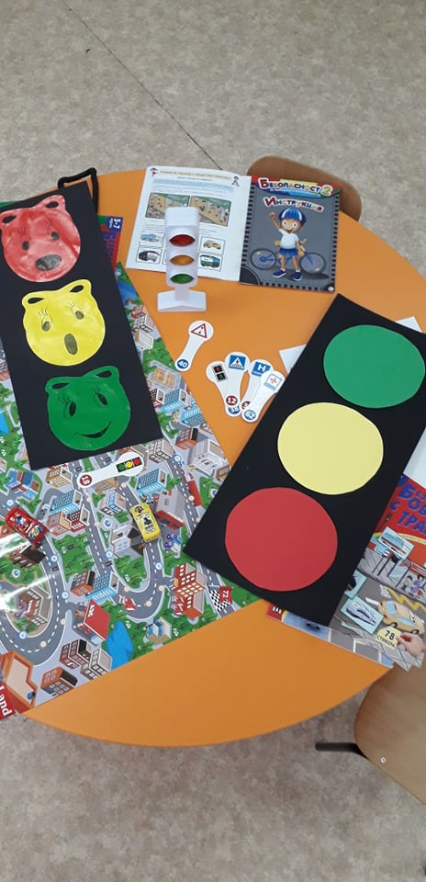
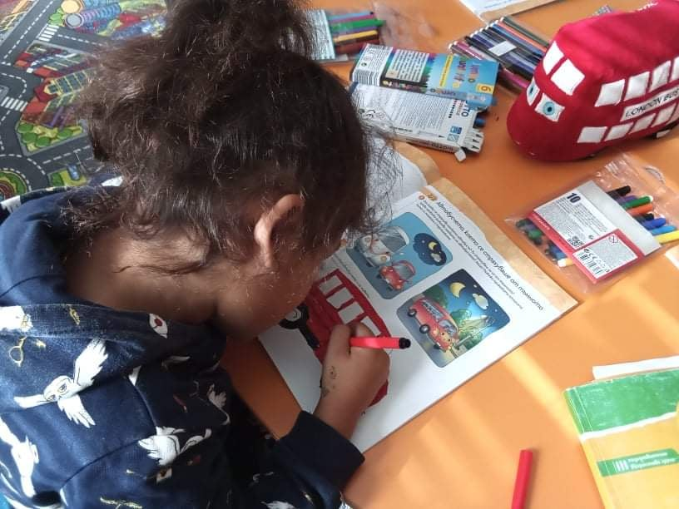
Автобусчето,което се страхуваше от тъмното
Notes:
Ти страхуваш ли се от тъмното?Каква приказка разказва майката на автобусчето?Разкажи приказката отначало,като си помагаш с картинките.

Slide 6
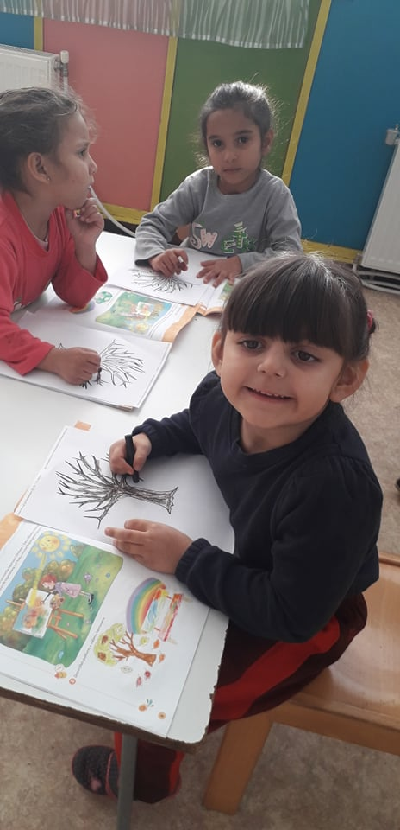
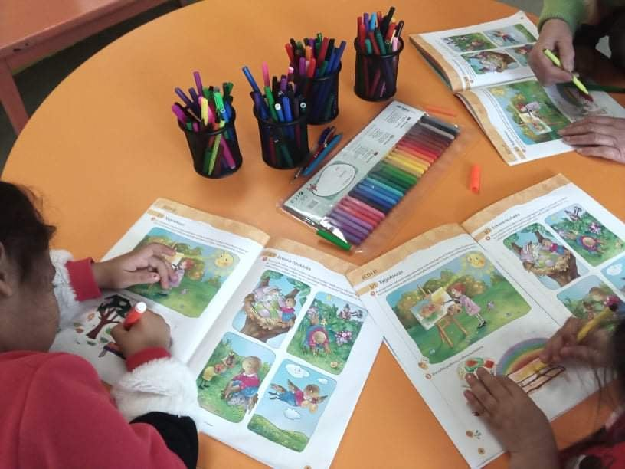
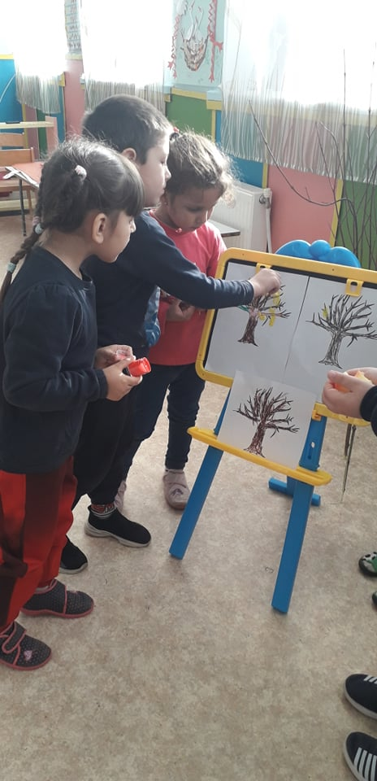
Есен е!
Notes:
Откъде е взела боички есента?Как слънчо помага на детето да нарисува картината си?

Slide 7
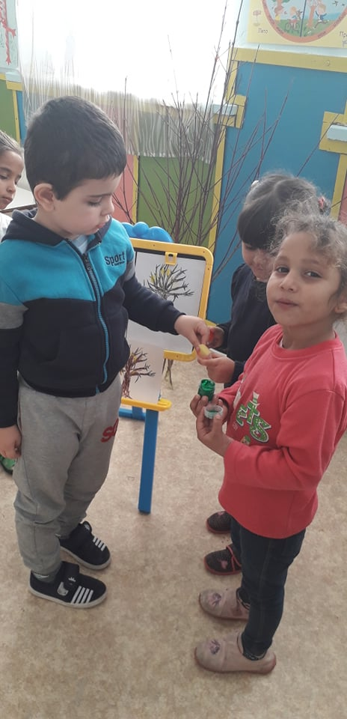
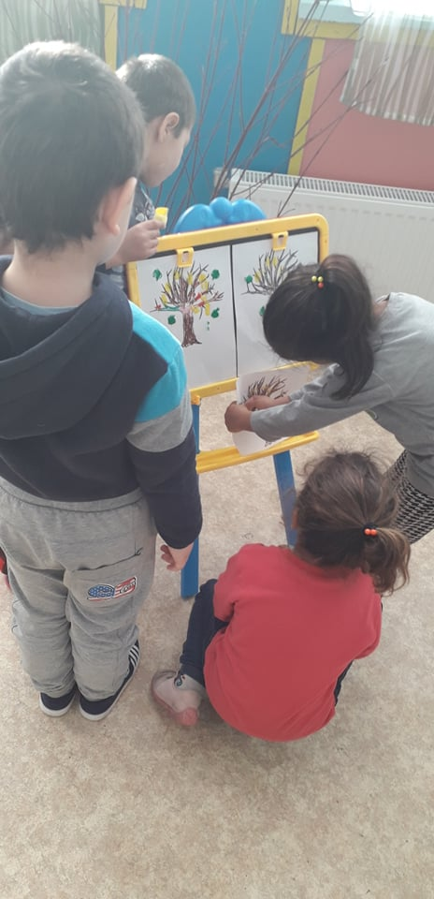
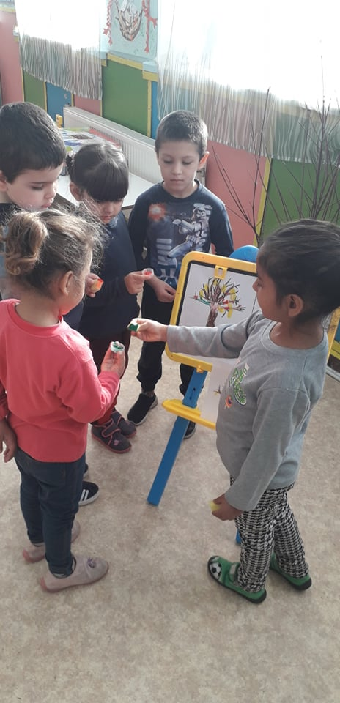
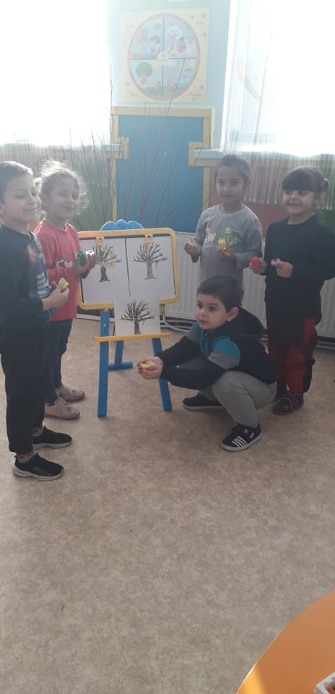
художници
Notes:
Кой художник е нашарил градината като истинска картина?

Slide 8
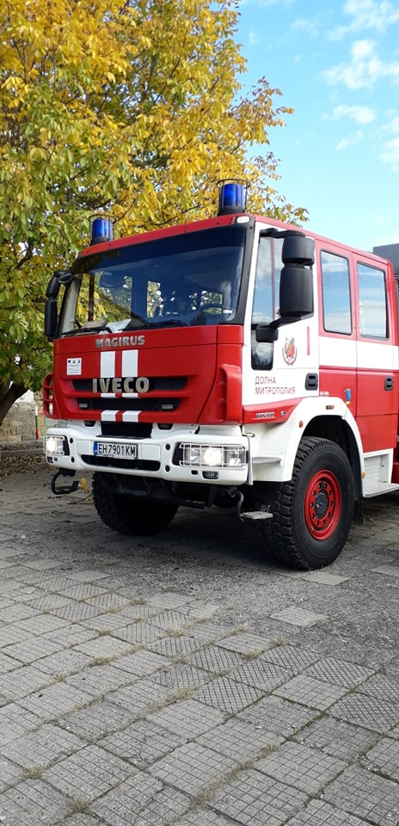
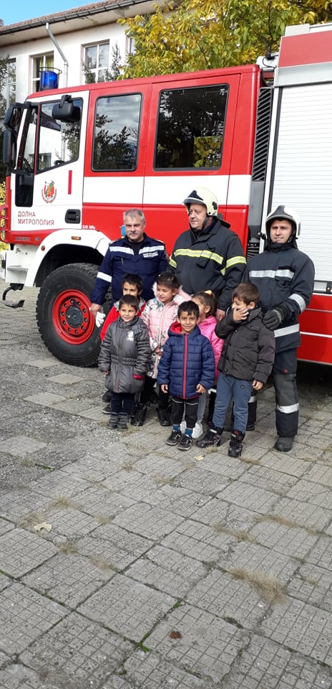
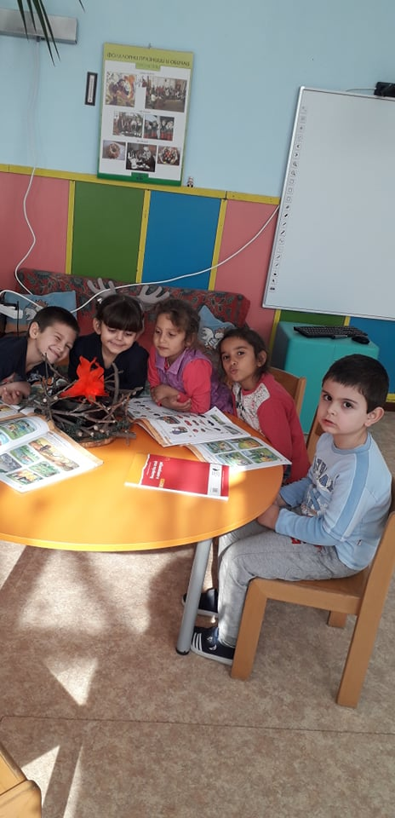
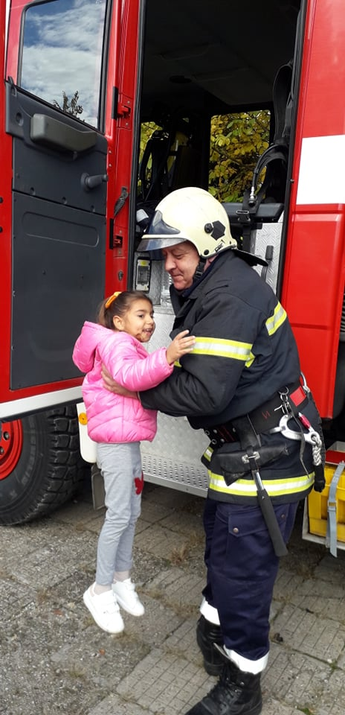
С ОГЪНЯ ШЕГА НЕ БИВА
Notes:
Къде се намират децата?Какво правят?Какво се случва накрая?Какво ще посъветваш децата?

Slide 9
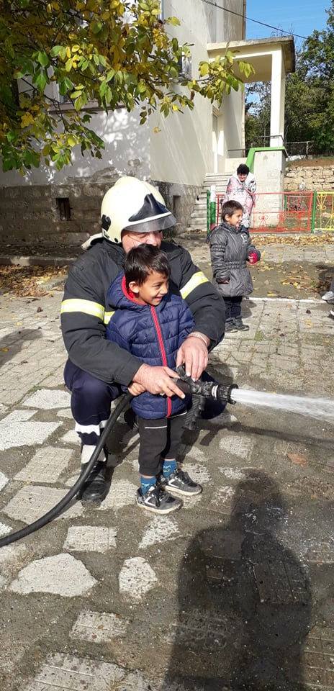
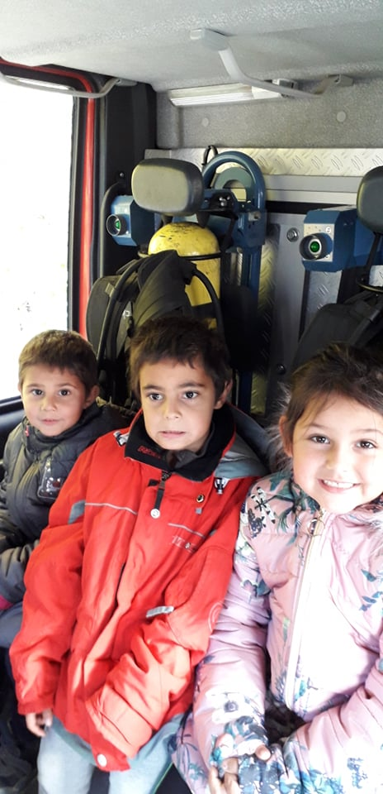
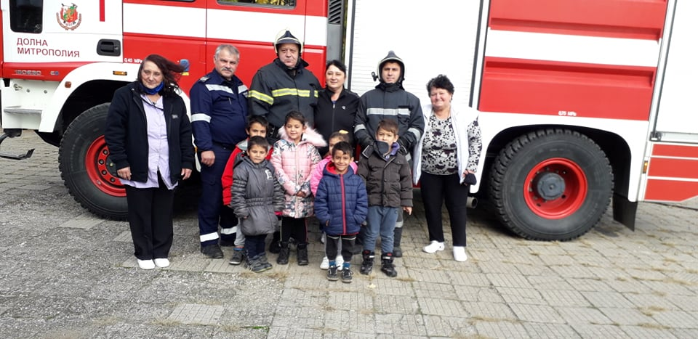
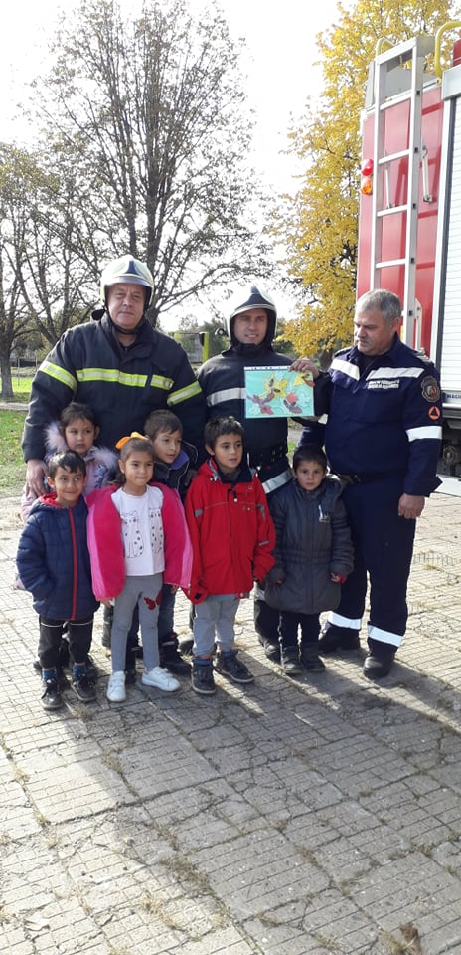
Въгленчето и водната капка
Notes:
За какво спорят въгленчето и водната капка?

Slide 10
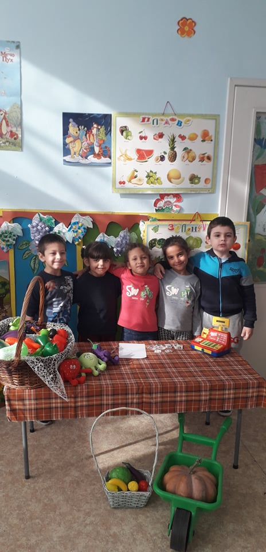
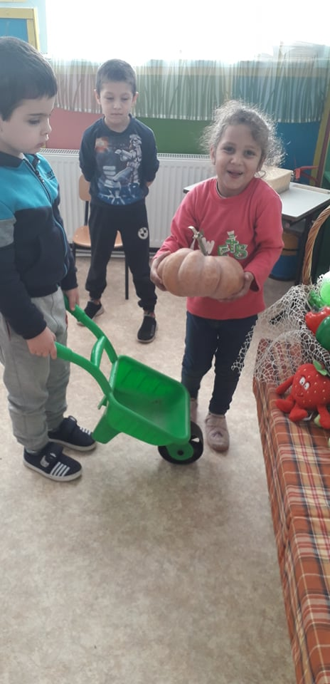
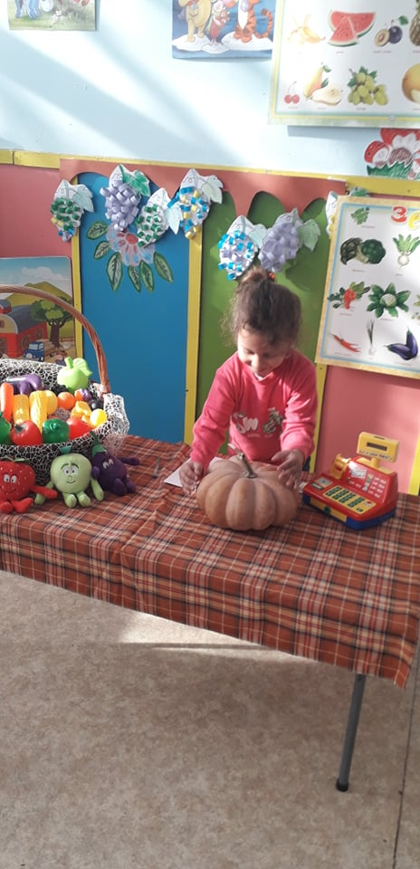
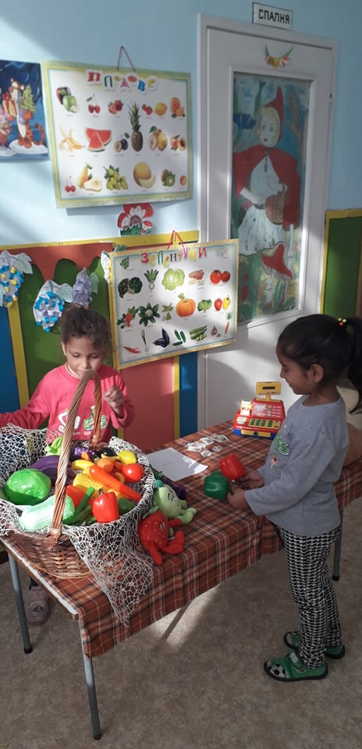
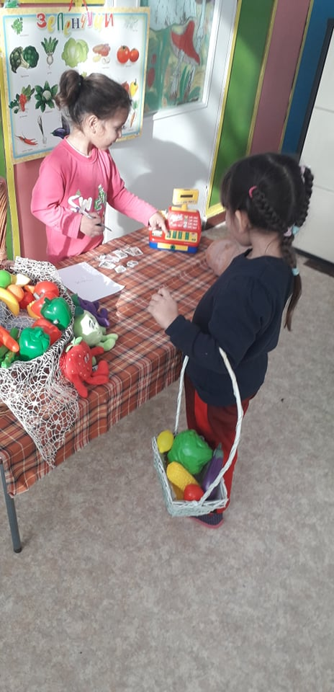
НА ПАЗАР
Notes:
Задай въпрос на продавача,като си помогнеш с плодовете и зеленчуците на пазара.

Slide 11
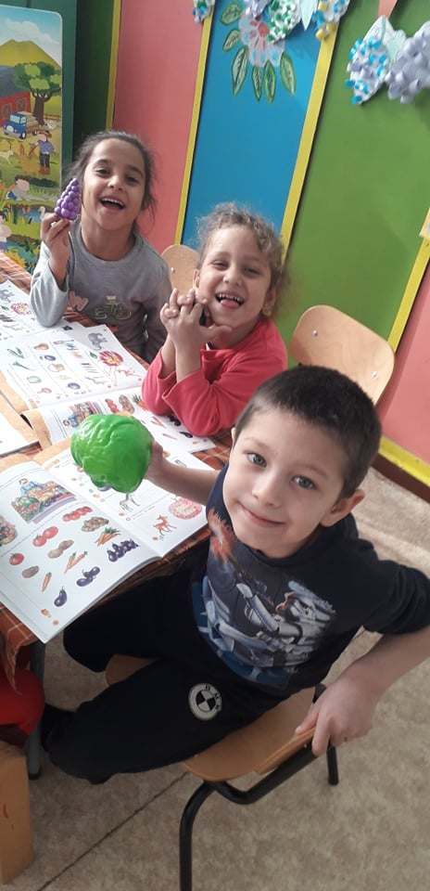
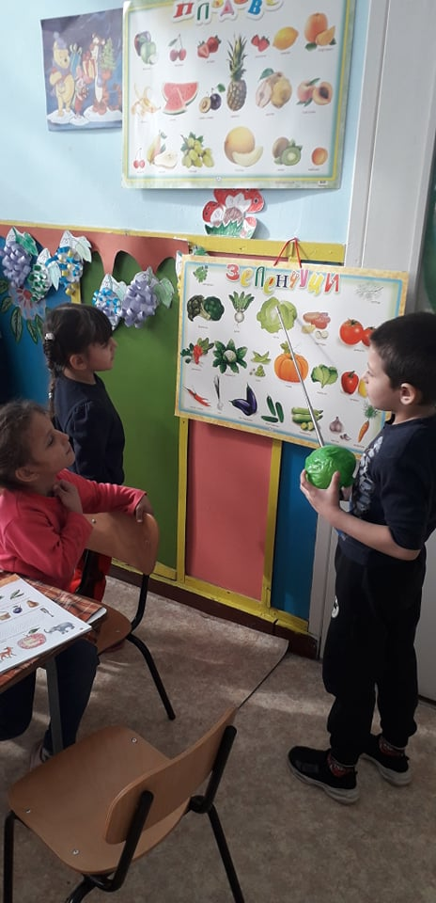
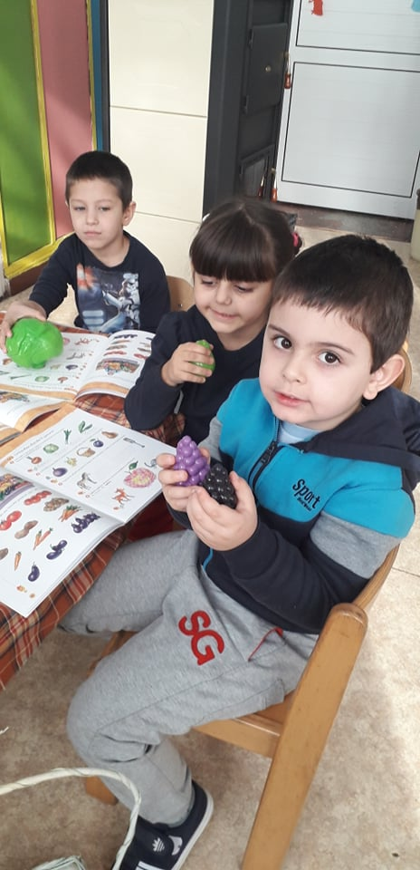
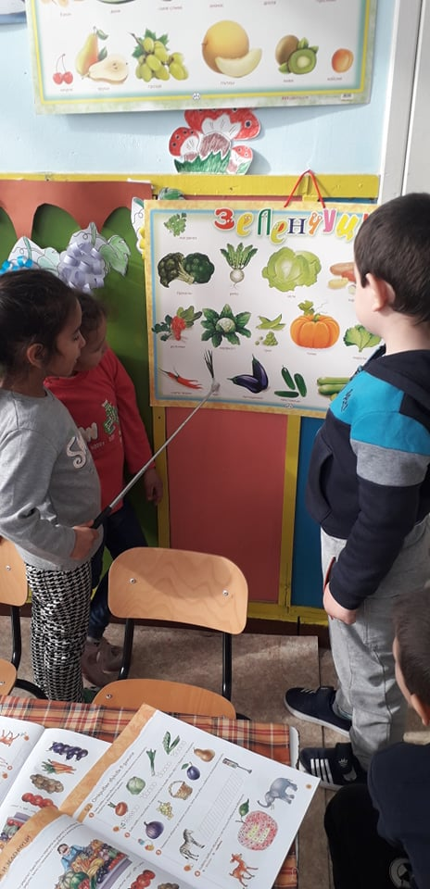
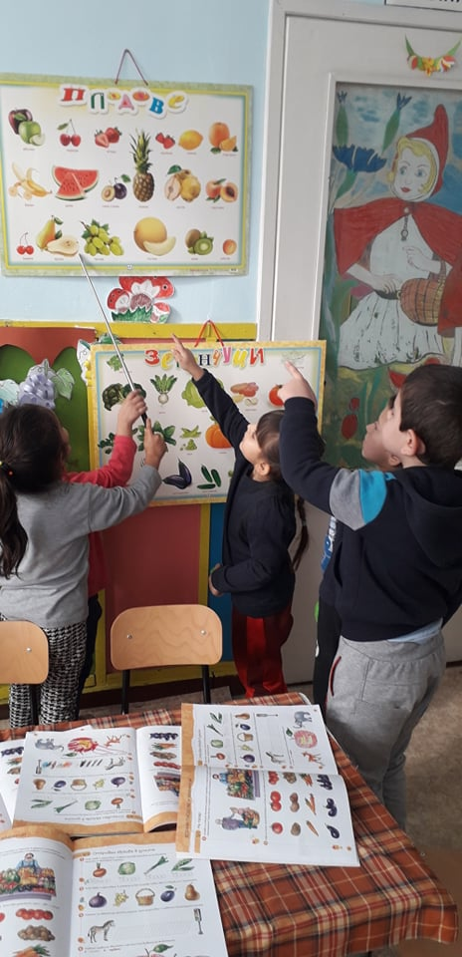
Есенни плодове и зеленчуци
Notes:
Кажи по колко зеленчука виждаш на всеки ред.Използвай думичките “един”,”два”,”много”.

Slide 12
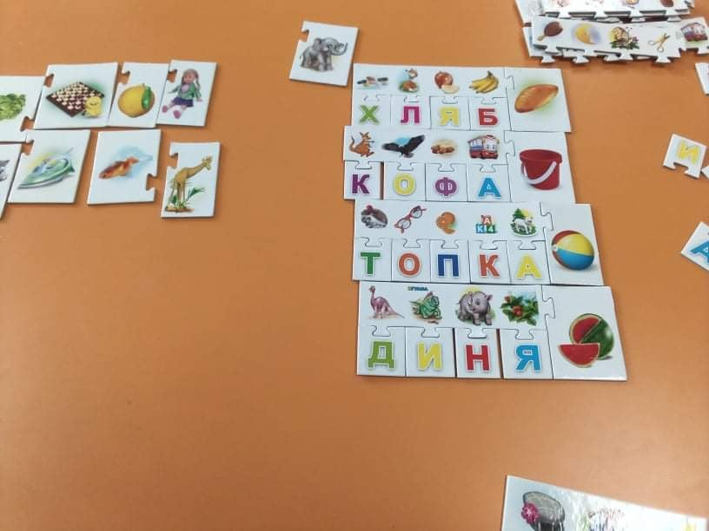
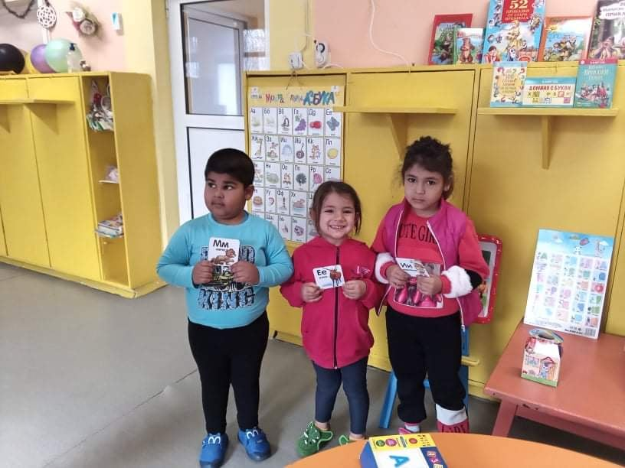
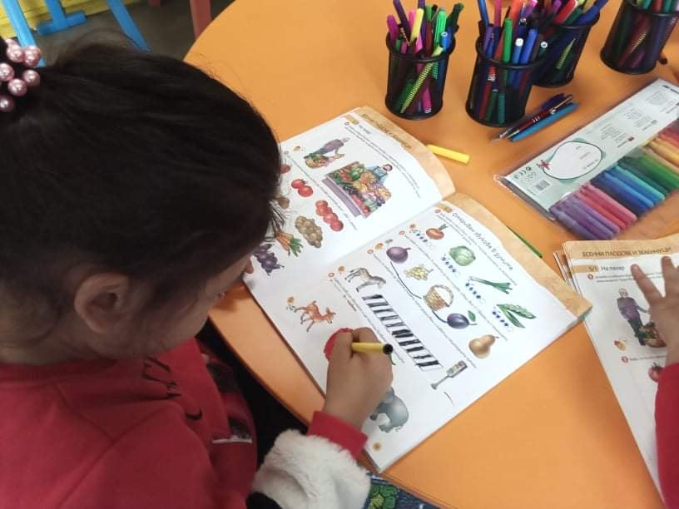
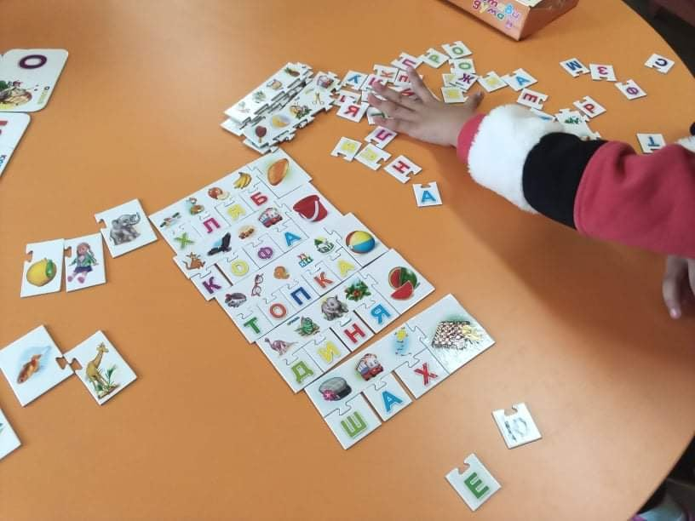
Откривам звукове в думите
Notes:
Кажи какво е нарисувано.Оцвети толкова кръгчета на гъсеницата,колкото са звуковете в думата.
Помогни на зебрата да пресече улицата,като дорисуваш и оцветиш пешеходната пътека.

Slide 13
Благодарим за вниманието! Изготвили презентацията:Нина ТРАНКОВА И янка томова

